Slide 1
Web应用开发
-Servlet技术模型
教学课件
主讲人：王春平
Email : wangcp@zjut.edu.cn
浙江工业大学计算机学院
Notes:
JS，DC，DD

Slide 2
主要内容
Servlet简单示例
Servlet API
Servlet生命周期
分析HTTP请求
发送HTTP响应
Web应用程序及结构
部署描述文件
@webServlet和@webInitParam注解
ServletConfig接口
小结

Slide 3
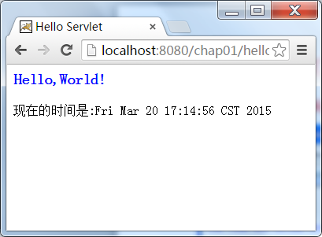
Servlet简单示例(1)
HelloServlet示例(P16)
http://localhost:8080/chap01/helloServlet.do
HelloServlet.java

Slide 4
Servlet简单示例(2)
HelloServlet的执行过程
1) 客户端发送HTTP请求：http://localhost:8080/example/hello
2) 服务器收到HTTP请求，并开始执行HelloServlet
3) 服务器发送HTTP响应，客户端接收响应并生成页面。
客户
(浏览器)
Web
服务器
1. 打开连接
2. HTTP请求
3. HTTP响应
4. 关闭连接
HTTP请求响应示意图

Slide 5
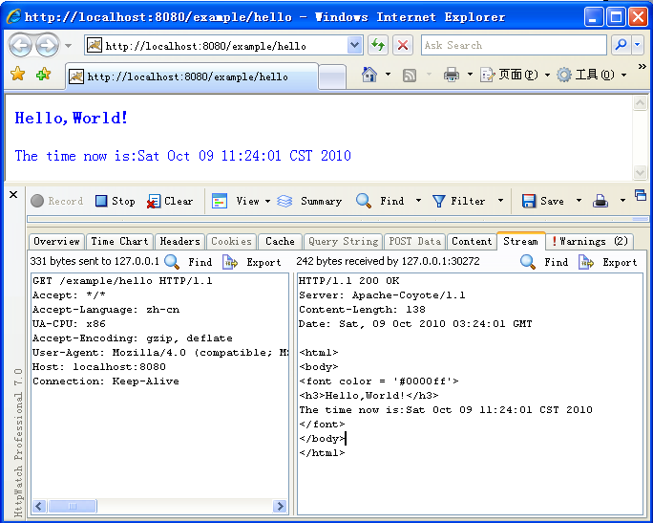
Servlet简单示例(2)
HelloServlet的执行过程参考

Slide 6
主要内容
Servlet简单示例
Servlet API
Servlet生命周期
分析HTTP请求
发送HTTP响应
Web应用程序及结构
部署描述文件
@webServlet和@webInitParam注解
ServletConfig接口
小结

Slide 7
Servlet API(1)
Servlet技术回顾：
  在Web应用系统开发中，Servlet是用于实现CGI程序设计的Java技术解决方案，旨在扩展Web服务器的能力。
  Servlet技术是JSP技术的基础，一个Servlet实际上就是一个Java类。每个JSP页面都会编译成相应的Servlet类。
  Servlet由容器创建并管理，容器可以是J2EE应用服务器和Web服务器等。

Slide 8
Servlet API(2)
Sun的Servlet规范提供了一个平台独立的标准框架来实现Servlet和Servlet容器之间的通信。该框架是由一组Java接口和类组成的，统称Servlet API。
Servlet API的组成：
  javax.servlet：定义了14个接口和11个类，用于开发独立于协议的服务器小程序的接口和类。
  javax.servlet.http：定义了8个接口和7个类。这些接口和类定义了开发采用HTTP协议通信的Servlet。
  javax.servlet.annotation：定义9个注解类型和2个枚举类型。
  javax.servlet.descriptor：定义了访问Web应用程序配置信息的类型。

Slide 9
Servlet API(3)-javax.servlet包
Servlet接口：Servlet API中的核心接口，每个Servlet必须直接或间接实现该接口。它包含了以下5个方法：
public void init(ServletConfig config)
public void service(ServletRequest request, ServletResponse response)
public void destroy( )
public ServletConfig getServletConfig( )
public String getServletInfo( )
ServletConfig接口：ServletConfig接口为用户提供了有关Servlet配置信息。Servlet配置包括Servlet名称、Servlet环境（context）对象、Servlet初始化参数名和参数值等。

Slide 10
Servlet API(4)-javax.servlet包
ServletConfig接口： ServletConfig接口为用户提供了有关Servlet配置信息。Servlet配置包括Servlet名称、Servlet环境（context）对象、Servlet初始化参数名和参数等。
GenericServlet类： GenericServlet是一个抽象类，它实现了Servlet接口和ServletConfig接口，它又是HttpServlet类的超类。
ServletRequest接口： ServletRequest接口是独立于任何协议的请求对象。它定义了获取客户请求信息的方法。
ServletResponse接口： ServletResponse接口是独立于任何协议的响应对象。它定义了向客户发送适当响应的方法。

Slide 11
Servlet API(5)-javax.servlet.http包
HttpServlet 抽象类：实现针对HTTP协议的Servlet，它扩展了GenericServlet类。
<<interface>>
Servlet
init()
service()
destroy()
getServletInfo()
getServletConfig()
<<interface>>
ServletConfig
getServletContext()
getInitParameter()
getInitParameterNames()
getServletName()
HttpServlet
init()
service()
destroy()
doGet()
doPost()
doPut()
doDelete()
doTrace()
doOptions()
getLastModified()
GenericServlet
getServletContext()
getInitParameter()
getInitParameterNames()
getServletInfo()
getServletConfig()
init()
service()
destroy()

Slide 12
Servlet API(6)- javax.servlet.http包
HttpServlet类：增加了一个新的service()方法，格式如下：
该方法是Servlet向客户请求提供服务的一个方法。在编写具体的Servlet时需要覆盖该方法。
protected void service(HttpServletRequest, HttpServletResponse)
throws ServletException, IOException;
HttpServletRequest接口：该接口扩展了ServletRequest接口，提供了关于HTTP请求对象的视图，定义了从请求对象中获取如HTTP请求头、cookies信息的方法。
HttpServletResponse接口：该接口扩展了ServletResponse接口，提供了针对HTTP协议的发送响应方式，定义了为响应设置如HTTP响应头、设置cookies信息的方法。

Slide 13
主要内容
Servlet简单示例
Servlet API
Servlet生命周期
分析HTTP请求
发送HTTP响应
Web应用程序及结构
部署描述文件
@webServlet和@webInitParam注解
ServletConfig接口
小结

Slide 14
Servlet的执行过程
每个Servlet作为Web应用程序的一个组件部署到容器中。当它被客户请求时，容器控制着它的执行，具体如图所示：
GET
….
…
Servlet
Servlet容器
1. 创建request和response
2. 创建一个线程
3. 调用service(request, response)方法
4. 调用doXXX(request, response)方法
5. 向客户发送响应消息
线程
浏览器
<html>
<head>
<body>
<p>

Slide 15

Servlet的生命周期(1)
每个Servlet作为Web应用程序的一个组件部署到容器中。当它被客户请求时，容器控制着它的执行，具体的生命周期如图所示：
1. 加载和实例化
可执行多次
产生线程为客户
提供服务
客户端
3. service( )
2.初始化Servlet
init( )
4. 销毁和卸载Servlet
destroy( )
仅执行一次
仅执行一次
客户端
客户端

Slide 16
Servlet的生命周期(2)
1. 加载和实例化Servlet
1) 读取web.xml文件：Servlet 容器启动时将查找部署文件web.xml的部署描述文件，web.xml中包括应用程序所使用的每个Servlet的入口。 一个入口即指定了Servlet名称和对应的Java类名称。
2) 创建实例：Servlet容器使用Class.forName(className).newInstance()
方法加载Servlet类并创建一个实例。
!!!说明：在创建Servlet实例时容器首先会检查该Servlet类的实例是否存在，如不存在就创建；如存在就会直接调用该Servlet的实例。

Slide 17
Servlet的生命周期(3)
2. 初始化Servlet
容器在创建了servlet实例之后，接着调用该实例的init(ServletConfig)方法。ServletConfig对象包含了Servlet的初始化参数。在init()方法返回后，servlet就被初始化了。
延迟加载（Lazy Loading）和预装载的区别
1) 延迟加载：当servlet第一次被请求时才对它初始化。
优点: 大大提高servlet容器的启动时间
缺点: 如果在初始化时servlet要完成很多任务，如从数据库中缓存静态数据，则发送第一个请求的客户的响应时间会很长。
2) 预装载：
在任何请求达到之前装载servlet的过程称为预装载或预初始化，即当servlet容器启动时装载并初始化servlet。servlet规范定义了<load-on-startup>元素用于预装载。

Slide 18
Servlet的生命周期(4)
3. 为客户提供服务
1) 在servlet实例正常初始化后，它就准备为客户提供服务。
2) 当容器接收到请求时，都会创建一个新的线程，然后调用 service(ServletRequest, ServletResponse)方法。service( )方法将检查HTTP请求的类型（GET、POST等）并调用相应的doGet()、doPost()等方法。

Slide 19
Servlet的生命周期(5)
4. 销毁和卸载Servlet
1) 当Servlet容器决定不再需要Servlet实例，它将调用Servlet实例的destroy( )方法，在该方法中，Servlet应该释放资源，如它在init( )方法中获得的数据库连接。
2) 在调用destroy( )方法之前，容器会等待其他执行Servlet的service( )方法的线程结束。
3) 如果Servlet容器关闭，它也将销毁Servlet。

Slide 20
主要内容
Servlet简单示例
Servlet API
Servlet生命周期
分析HTTP请求
发送HTTP响应
Web应用程序及结构
部署描述文件
@webServlet和@webInitParam注解
ServletConfig接口
小结

Slide 21
分析HTTP请求(1)
一个HTTP消息是客户向服务器的请求或服务器向客户的响应。
HTTP消息由4部分组成（P25）：
  1) 初始行：指定请求或响应消息的目的。
  2) 头部区 ：指定元信息，如消息内容大小、类型、编码方式等。
  3) 空行
  4) 可选的消息体 ：请求或响应消息的主要内容。

Slide 22
分析HTTP请求(2)
客户向服务器发出的 HTTP 消息称为HTTP请求（HTTP request）。
下面是一个典型的POST请求：
请求行 POST /bookstore/selectBook HTTP/1.1
  Accept = */*
Accept-Language = zh-cn
Accept-Encoding = gzip, deflate
请求头 User-Agent = Mozilla/4.0 (compatible; MSIE 6.0;
Windows NT 5.1;
Host = localhost:8080
Connection = Keep-Alive
空行
数据 name=iphone5

Slide 23
分析HTTP请求(3)
1. 请求行：HTTP 请求行由三部分组成，且由空格分隔：
  方法名
  请求的资源的局部路径 (URI)
  使用的 HTTP 的版本
  示例：POST /bookstore/selectBook HTTP 1.1
说明：POST 是方法名， /bookstore/selectBook是资源的 URI，HTTP/1.1 是请求的 HTTP 的版本。
2. 请求头：请求行之后的头行称为请求头，用于指定请求使用的浏览器信息、字符编码信息和客户能处理的页面类型等。

Slide 24
分析HTTP请求(4)
3. 常用的请求方法：HTTP 1.1版本共定义了8个方法
GET：请求读取一个Web页面
POST：请求向服务器发送数据
PUT ：请求存储一个Web页面
HEAD ：请求读取一个Web页面的头部
DELETE ：移除Web页面
TRACE ：返回收到的请求
OPTIONS ：查询特定选项
CONNECT ：保留作将来使用

Slide 25
分析HTTP请求(5)
4. Get和Post方法
GET：GET方法用于检索主被动资源。它的含义是“获得（get）由该URI标识的资源”。下例URL是传递一个名为userid参数的请求行。
POST：POST请求用来向服务器发送需要处理的数据。POST含义是“将数据发送到该URI标识的主动资源”。
  1）数据在消息体中发送，通常在请求头中需要给出额外的行，如Content-Type与Content-Length；
  2）HTML页面使用POST提交表单数据时即产生一个HTTP POST请求。
GET /servlet/helloServlet ? userid=john HTTP/1.1
HTTP方法 查询串 HTTP版本

Slide 26
分析HTTP请求(6)
Get和Post方法的区别(P33)
特征 | GET方法 | POST方法
资源类型 | 主动的或被动的 | 主动的
数据类型 | 文本 | 文本或二进制数据
数据量 | 一般不超过255个字符 | 没有限制
可见性 | 数据是URL的一部分，在浏览器的URL地址栏中用户可见 | 数据不是URL的一部分而是作为请求的消息体发送，因此在浏览器的URL地址栏中对用户不可见
数据缓存 | 数据可以在浏览器的URL历史中缓存 | 数据不能在浏览器的URL历史中缓存
1）使用GET方法的场合：检索HTML或图像文件，只需发送文件名。
2）使用POST方法的场合：发送大量数据时，如在线调查、上传文件、提取用户名和口令等。

Slide 27
分析HTTP请求(7)
发送HTTP请求（以下事件会引发HTTP请求）：
  1) 用户在浏览器的地址栏中输入URL并按回车键；
  2) 用户在HTML页面中点击了超链接；
  3) 用户在HTML页面中添写一个表单并提交；
  4) 其他 ：如用JavaScript函数在当前文档上调用reload()方法
  ！！！除了使用POST方法提交表单之外，上面的所有事件在缺省情况下浏览器使用的是HTTP GET方法，
  <form name=‘loginForm’ method=‘POST’ action='/loginServlet'>
  <input type='text' name='userid'>
  <input type='password' name='passwd'>
  <input type='submit' name='loginButton' value='Login'>
  </form>

Slide 28
分析HTTP请求(8)
处理HTTP请求：在HttpServlet类中，对每个HTTP方法，都有相应的doXXX( )方法，一般格式如下：
  1）所有的doXXX( )方法都有两个参数：HttpServletRequest对象和HttpServletResponse对象。
  2）在HttpServlet类中为每个doXxx( )方法提供的是空实现。用户在实现业务逻辑时需要覆盖这些doXxx( )方法。
protected void doXXX(HttpServletRequest, HttpServletResponse)
throws ServletException, IOException;

Slide 29
分析HTTP请求(9)
HTTP请求可用于可实现如下功能：
  1. 检索请求参数
  2. 检索客户端有关信息
  3. 检索HTTP请求头
  4. 请求转发
  5. 使用请求对象存储数据

Slide 30
分析HTTP请求(10)
功能1：检索请求参数(P28)
请求参数是随着HTTP请求一起发送到服务器的数据（以名/值对的形式发送），使用ServletRequest接口中定义的方法可检索由客户发送的参数。常用方法如下：
  public String getParameter(String name)
  返回由name指定的请求参数值，如果指定的参数不存在，则返回null值。使用该方法必须确信指定的参数只有一个值。
  public String[] getParameterValues(String name)
  返回指定的参数name所包含的所有值，返回一个String数组对象，如果指定的参数不存在，则返回null值，该方法适用于参数有多个值的情
  public Enumeration getParameterNames()
  返回一个Enumeration对象，该对象包括所有的请求参数名，其中的元素为String类型。

Slide 31
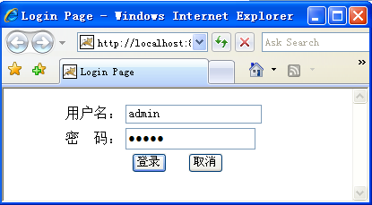
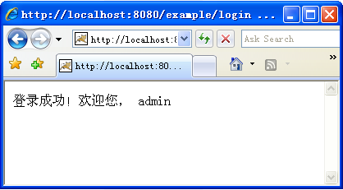
分析HTTP请求(11)
例（P29）：使用getParameter提取参数
Login.jsp
LoginServlet.java

Slide 32
分析HTTP请求(12)
例（P30）：使用查询字符串提供参数
  将参数名和值附加在请求的URL后面，这种方法只适用于GET请求。
  例如将上例的表单提交方法改为Get，则访问LoginServlet使用的URL为：
  http://localhost:8080/example/login?username=admin&password=admin
  问号后面内容为请求参数名和请求参数值对，称为查询串（query string）
  若有多个参数，则中间用&符号分隔，参数名和参数值之间用等号（=）分隔。
!!!所有以jsp为的请求参数名均为保留字，不推荐使用。
  http://localhost:8080/example/login?jspTest=myTest

Slide 33
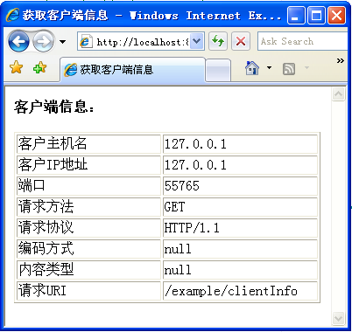
分析HTTP请求(13)
功能2：检索客户端相关信息(P31)，如主机名，IP地址，端口号，MIME类型和Cookie等。
String getRemoteHost( )
String getRemoteAddr( )
int getRemotePort( )
String getProtocol( )
String getContentType( )
String getCharacterEncoding( )
public Cookie[] getCookies( )
ClientInfoServlet.java

Slide 34
分析HTTP请求(14)
功能3：检索HTTP请求头(P31)，HTTP请求头是针对HTTP协议的，HttpServletRequest接口提供了检索HTTP请求头的方法，常用方法如下：
  String getHeader(String name) ：返回指定名称的请求头的值。
  Enumeration getHeaders(String name) ：返回指定名称的请求头的Enumeration对象。
  Enumeration getHeaderNames() ：返回一个Enumeration对象，它包含所有请求头名。

Slide 35
分析HTTP请求(15)
常用HTTP请求头如下（P31，表2-9）：
请求头名 | 内容
user-agent | 关于浏览器和它的平台的信息
accept | 客户能处理的页面类型
accept-charset | 客户可以接受的字符集
accept-encoding | 客户能处理的页面编码的方法
accept–language | 客户能处理的语言
host | 服务器的DNS名字
authorization | 客户的信任凭据的列表
cookie | 将一个以前设置的cookie送回服务器
date | 消息被发送的日期和时间

Slide 36
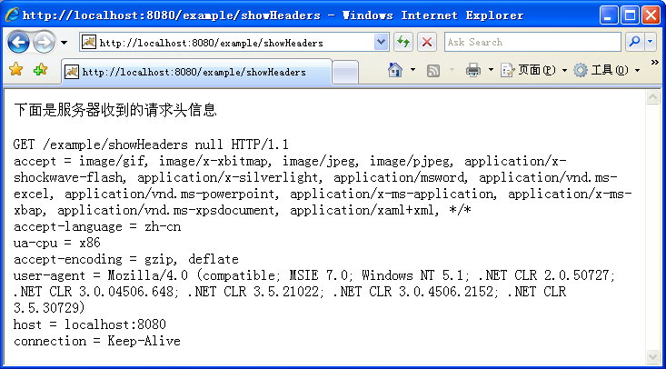
分析HTTP请求(16)
例：检索客户端相关信息
ShowHeadersServlet.java

Slide 37
分析HTTP请求(17)
功能4：请求转发，在实际应用中可能需要将请求转发(forward)到其他资源，为实现这种功能，则需要用到RequestDispatcher接口对象。
  使用使用ServletRequest接口中定义的getRequestDispatcher( )方法可获得该接口对象。
  RequestDispatcher接口定义了2个方法：
    1）public void forward(ServletRequest request, ServletResponse response) ：将请求转发到另外一个资源
    2）public void include(ServletRequest request,
    ServletResponse response) ：将请求暂时转发到另外一个资源，然后当前资源继续处理请求完成服务。

Slide 38
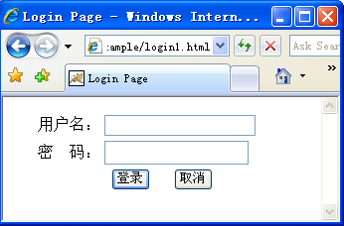
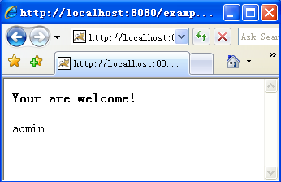
分析HTTP请求(18)
功能5：使用请求对象存储数据，使用HttpServletRequest对象来存储数据，具体可通过关联其某个属性来实现（以属性名/属性值形式对应）。相关方法如下：
  public void setAttribute(String name,Object obj)
  public Object getAttribute(String name)
  public Enumeration getAttributeNames()
  public void removeAttribute(String name)
LoginServlet1.java

Slide 39
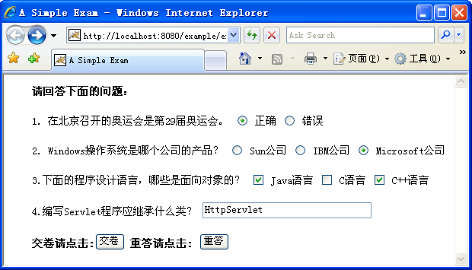
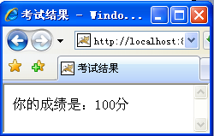
分析HTTP请求(19)
实例：一个简单的考试系统
SimpleTestServlet.java
questions.jsp

Slide 40
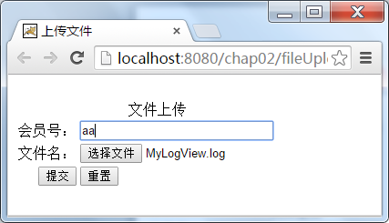
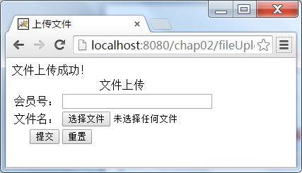
分析HTTP请求(20)
实例：文件上传(P36)
FileUploadServlet.java
fileUpload.jsp

Slide 41
分析HTTP请求(21)
实例：文件上传
public Part getPart(String name)：返回用name指定名称的Part对象。
public Collection<Part> getParts()：返回所有Part对象的一个集合。
Part是Servlet 3.0 API新增的一个接口，定义在javax.servlet.http包中。它提供了下面的常用方法 :
public InputStream getInputStream() throws IOException：返回Part对象的输入流对象。

Slide 42
主要内容
Servlet简单示例
Servlet API
Servlet生命周期
分析HTTP请求
发送HTTP响应
Web应用程序及结构
部署描述文件
@webServlet和@webInitParam注解
ServletConfig接口
小结

Slide 43
发送HTTP响应(1)
HTTP响应结构
  由服务器向客户发送的HTTP消息称为HTTP响应（HTTP response）。
  HTTP响应由状态行、响应头、空行和响应数据四部分组成，举例如下：
状态行 HTTP/1.1 200 OK
Date: Tue, 01 Sep 2004 23:59:59 GMT
响应头 Content-Type: text/html
Content-Length: 52
空行
响应数据 <html> <body>
<h1>Hello, John!</h1>
</body></html>

Slide 44
发送HTTP响应(2)
状态行与状态码：初始行，也叫状态行（status line），由HTTP版本、请求结果的响应状态码和描述状态码的短语构成。例如：
响应头：响应头是服务器向客户端发送的响应消息。例如：
响应数据：空行的后面是响应的数据。
HTTP/1.1 200 OK
HTTP/1.1 404 Not Found
HTTP/1.1 500 Internal Error
Date: Tue, 01 Sep 2004 23:59:59 GMT
Content-Type: text/html
Content-Length: 52

Slide 45
发送HTTP响应(3)
-理解ServletResponse(1)
ServletResponse接口定义了向客户发送响应的方法，包括功能如下：
  1）发送文本数据：调用getWriter( )方法来获取PrintWriter对象来输出文本。
  2）发送二进制数据：调用getOutputStream( )方法来获取ServletOutputStream对象来输出二进制数据。
  3）设置内容类型：在向客户端发送数据之前，调用setContentType方法设置发送数据的MIME（Multipurpose Internet Mail Extensions）内容类型。MIME是描述消息内容类型的因特网标准，其中包括文本、图像、音频、视频以及其他应用程序专用的数据。

Slide 46
发送HTTP响应(4)
-理解ServletResponse(2)
常见的MIME类型（P41，表2-11）：
类型名 | 含义
application/msword | Microsoft Word文档
application/pdf | Acrobat 的pdf文件
application/vnd.ms-excel | Excel 电子表格
application/vnd.ms-powerpoint | PowerPoint演示文稿
application/jar | JAR文件
application/zip | ZIP压缩文件
audio/midi | MIDI音频文件
image/gif | GIF图像
image/jpeg | JPEG图像
text/html | HTML文档
text/plain | 纯文本
video/mpeg | MPEG视频片段

Slide 47
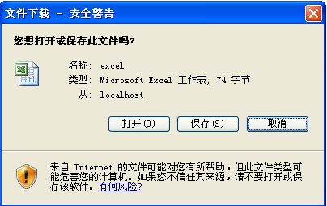
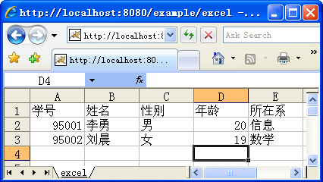
发送HTTP响应(5)
-理解ServletResponse(3)
例（P41）输出Excel表格：
ExcelServlet.java

Slide 48
发送HTTP响应(6)
-理解HttpServletResponse(1)
使用HttpServletResponse响应对象可以设置Http响应头信息，将Http请求重定位到另一个URL。
  设置响应头：
public void setHeader(String name, String value)
public void setIntHeader(String name, int value)
public void setDateHeader(String name, long date)
public void addHeader(String name, String value)
public void addIntHeader(String name, int value)
public void addDateHeader(String name, long date)
public boolean containsHeader(String name)

Slide 49
发送HTTP响应(8)
-理解HttpServletResponse(2)
常用的响应头：
响应头名称 | 说明
Date | 指定服务器的当前时间
Expires | 指定内容被认为过时的时间
Last-Modified | 指定文档被最后修改的时间
Refresh | 通知浏览器按照指定时间重新装载页面
Content-Type | 指定响应的内容类型
Content-Length | 指定响应的内容的长度
Content-Disposition | 为客户指定将响应的文件保存到磁盘上的名称
Content-Encoding | 指定页面在传输过程中使用的编码方式

Slide 50
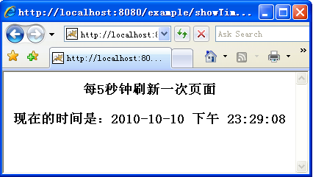
发送HTTP响应(9)
-理解HttpServletResponse(3)
例（P42）每隔5秒刷新一次页面：
ShowTimeServlet.java
要告诉浏览器在5秒钟后跳转到http://host/path页面，可使用下面语句：
response.setHeader("Refresh","5;URL=http://host/path/");
在HTML页面中通过在<head>标签内添加下面代码也可以实现此功能：
<meta http-equiv="Refresh" content="5; URL= http://host/path/">

Slide 51
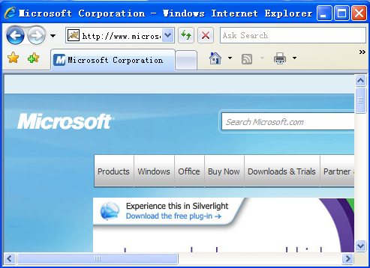
发送HTTP响应(10)
-理解HttpServletResponse(4)
响应重定向：Servlet可能决定不直接向浏览器发送响应，而是将响应重定向到其他资源。方法如下：
其中location为指定新资源的URL。该URL可以是绝对URL，也可以是相对URL。举例如下：
public void sendRedirect(String location)
RedirectServlet.java

Slide 52
发送HTTP响应(11)
-理解HttpServletResponse(5)
关于sendRedirect()方法的注意事项：
（1）如果响应被提交，即响应头已经发送到浏览器，就不能调用该方法。此时如果调用该方法，方法将抛出异常。例如：
（2）只有当浏览器从第一个资源收到重定向消息后，它才请求第二个资源。
public void doGet(HttpServletRequest req, HttpServletResponse res){
PrintWriter pw = res.getWriter();
pw.println("<html><body>Hello world!</body></html>");
pw.flush();
res.sendRedirect("http://www.cnn.com");
}

Slide 53
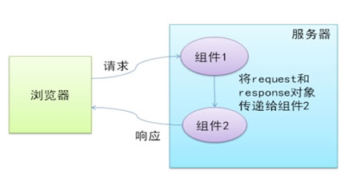
发送HTTP响应(12)
-理解HttpServletResponse(6)
响应重定向与请求转发的区别：
  1. 请求转发(Forward)：RequestDispatcher对象是一个Web资源的包装器，用来把当前请求转发到该资源。
  这种转发是在服务器端控制权的转向，客户端发来的请求将交由新的页面进行处理。
  使用请求转发，在客户的浏览器地址栏中不会显示转发后的资源地址。
  使用请求转发，可以将前一个页面的数据、状态等信息传到转发的页面。

Slide 54
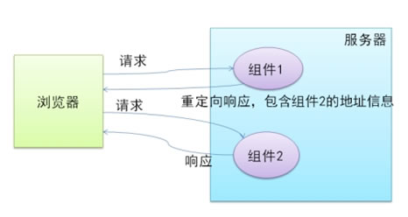
发送HTTP响应(13)
-理解HttpServletResponse(7)
响应重定向与请求转发的区别：
  2. 重定向(redirect)：重定向实际是服务器向浏览器发送一个特殊的响应头（Location，状态码302），它命令浏览器连接到新的位置。
  使用这种方法在浏览器的地址栏中可以看到地址的变化。
  重定向是作为不同请求来看待的，因此，所有请求作用域的参数在重定向到下一个页面时都会失效。
  使用sendRedirect( )方法重定向时，资源不能位于WEB-INF目录中。

Slide 55
发送HTTP响应(14)
发送状态码和错误消息：
  HTTP响应由状态行、响应头、空行和相应的文档构成。状态行由3部分组成：HTTP版本、状态码和状态码的描述信息。如下是一个典型的状态行：HTTP/1.1 200 OK。
  设置状态码可以通过setStatus( int sc )方法实现。
  设置常见的错误状态可以通过sendError(int sc, String msg)来实现。其中sc为状态码，msg为错误消息。

Slide 56
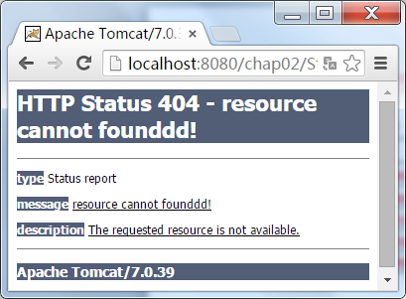
发送HTTP响应(15)
常见的状态码及示例：
状态码范围 | 含 义 | 示 例
100~199 | 表示信息 | 100表示服务器同意处理客户的请求。
200~299 | 表示请求成功 | 200表示请求成功，204表示内容不存在。
300~399 | 表示重定向 | 301表示页面移走了，304表示缓存的页面仍然有效。
400~499 | 表示客户的错误 | 403表示禁止的页面，404表示页面没有找到。
500~599 | 表示服务器的错误 | 500表示服务器内部错误，503表示以后再试。

Slide 57
主要内容
Servlet简单示例
Servlet API
Servlet生命周期
分析HTTP请求
发送HTTP响应
Web应用程序及结构
部署描述文件
@webServlet和@webInitParam注解
ServletConfig接口
小结

Slide 58
Web应用程序及结构(1)
Web应用程序
  Web应用程序通过web访问的应用程序(P59)。
  Web应用程序由完成特定任务的各种Web组件构成，并通过Web将服务展示给外界。
  Web组件包括多个Servlet、JSP页面、HTML和图像文件等 。
应用服务器
  Web 应用程序驻留在应用服务器上。
  应用服务器为 Web 应用程序提供一种对系统资源访问的简单管理机制。
  应用服务器提供HTTP 协议的实现及数据库连接管理等。
  Servlet容器仅仅是应用服务器的一部分。
  常见web应用服务器：Tomcat，Resin，JRun和JBoss，Weblogic，Websphere等，后三者还是Java EE应用服务器。

Slide 59
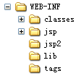
Web应用程序及结构(2)
Web应用程序的目录结构（例：bookstore的应用结构）
  ├ bookstore
    ├ html (包含所有的HTML文件)
    ├ images (包含所有的GIF、JPEG和BMP图象文件)
    ├ javascripts (包含所有的*.js文件)
    ├ jsp (包含所有的JSP文件)
    ├ index.html (默认的欢迎文件)
    ├WEB-INF
    ├ classes（应用程序的类文件）
    ├ com
    ├mycompany
    ├ MyClass.class
    ├ lib（驱动程序包和标签库包文件）
    ├ *.jar(jdbcdriver.jar,mytaglib.jar)
    ├ web.xml（部署描述文件）

Slide 60
Web应用程序及结构(3)
理解文档根目录
  假设服务器主机名为www.myserver.com，如果要访问bookstore Web应用程序根目录下的index.html 文件，应该使用下面的URL：
  http://www.myserver.com/bookstore/index.html
  要访问html目录中的/hello.html 文件，使用下面的URL：
  http://www.myserver.com/bookstore/html/hello.html

Slide 61
Web应用程序及结构(4)
理解WEB-INF目录
  classes目录：存放支持该web应用程序的类文件。例如Servlet类，JavaBean类等。
  lib目录：存放支持web应用程序的全部JAR文件。
  web.xml文件：存放Servlet容器（如Tomcat）运行web应用程序所需要的信息。
  在创建Web应用程序时，可能需要阻止用户访问一些特定资源而允许Servlet容器访问它们。为了保护这些资源，应将它们存储在WEB-INF目录中。

Slide 62
Web应用程序及结构(5)
Web归档文件
  扩展名为.war的Web归档文件（web archive），一般称为WAR文件。
  WAR文件可以直接部署到Web应用服务器上运行。
  创建WAR文件-使用jar工具将bookstore目录打包：
    1）在命令提示符下进入webapps\bookstore目录；
    2）使用Java的jar工具将bookstore目录打包；
    jar –cvf bookstore.war *

Slide 63
Web应用程序及结构(6)
默认的Web应用程序
  Tomcat服务器维护一个默认的Web应用程序。
  <CATALINA_HOME>\webapps\ROOT目录被设置为默认的Web应用程序的文档根目录。
  访问默认应用程序的资源不需要指定应用程序名称。例如，访问默认Web应用程序的URL为：
http://localhost:8080/

Slide 64
主要内容
Servlet简单示例
Servlet API
Servlet生命周期
分析HTTP请求
发送HTTP响应
Web应用程序及结构
部署描述文件
@webServlet和@webInitParam注解
ServletConfig接口
小结

Slide 65
部署描述文件(1)
部署描述文件(Deployment Descriptor, 简称DD文件)，
  Web容器在启动时会读取DD文件来配置应用程序。
  DD文件是一个XML文件，定义规范由原Sun公司制定，示例如下：
<?xml version="1.0" encoding="UTF-8" ?>
<web-app xmlns="http://java.sun.com/xml/ns/javaee"
xmlns:xsi="http://www.w3.org/2001/XMLSchema-instance"
xsi:schemaLocation="http://java.sun.com/xml/ns/javaee/web-app_2_5.xsd"
version="2.5">
<display-name> Webapp Test </display-name>
<context-param>
<param-name>email</param-name>
<param-value>hacker@163.com</param-value>
</context-param>
<servlet>
<servlet-name>loginServlet</servlet-name>
<servlet-class>com.demo.LoginServlet</servlet-class>
<init-param>
<param-name>greeting</param-name>
<param-value>Good Morning</param-value>
</init-param>
<load-on-startup>2</load-on-startup>
</servlet>
<servlet-mapping>
<servlet-name>loginServlet</servlet-name>
<url-pattern>/login.do</url-pattern>
</servlet-mapping>
<welcome-file-list>
<welcome-file>index.html</welcome-file>
<welcome-file>index.jsp</welcome-file>
</welcome-file-list>
<session-config>
<session-timeout>20</session-timeout>
</session-config>
</web-app>

Slide 66
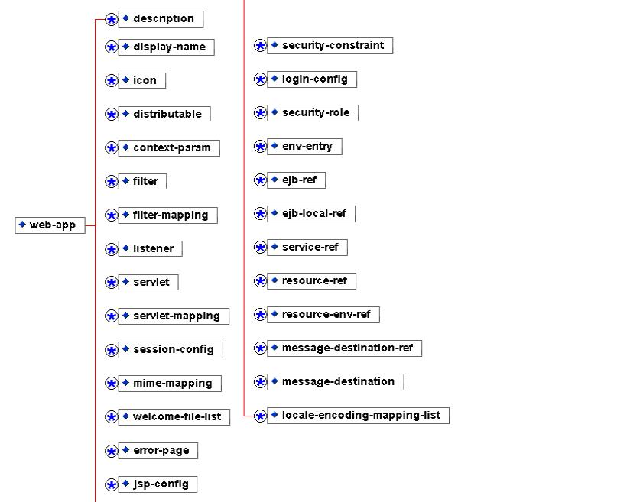
部署描述文件(2)
部署描述文件定义规范如下（P64，表3.1）：

Slide 67
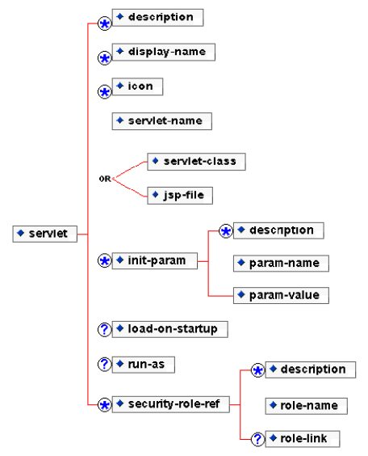
部署描述文件(3)
Servlet元素定义规范如下：
定义Servlet名称
指定Servlet类的完整名称
定义向Servlet传递的初始参数
指定在Servlet容器启动时加载该Servlet，具体值用于确定多个Servlet的加载顺序。

Slide 68
部署描述文件(5)
Servlet元素典型配置示例：
  <servlet>
  <servlet-name>helloServlet</servlet-name>
  <servlet-class>com.myserver.HelloServlet </servlet-class>
  <init-param>
  <param-name>email</param-name>
  <param-value>hacker@163.com</param-value>
  </init-param>
  <init-param>
  <param-name>limit</param-name>
  <param-value>200</param-value>
  <init-param>
  <load-on-startup>2</load-on-startup>
  </servlet>

Slide 69

部署描述文件(6)
使用<servlet-mapping>元素定义访问Servlet的URL：
此处的<servlet-name>元素与<servlet>元素中的定义的<servlet-name>须保持一致。
<url-pattern>可以包含要与该Servlet关联的模式字符串。例如：
下面的URL就与上面的URL模式匹配：
  http://www.myserver.com/mywebapp/helloServlet/hello/abc.jsp
  <servlet-mapping>
  <servlet-name>helloServlet</servlet-name>
  <url-pattern>/helloServlet/hello/*</url-pattern>
  </servlet-mapping>

Slide 70
部署描述文件(7)
<url-pattern>的三种形式
  目录匹配：以斜杠“/”开头，以“/*”结尾的形式。例如：
/helloServlet/hello/*
  扩展名匹配：以星号“*.”开始，后接一个扩展名
<servlet-mapping>
<servlet-name>pdfGeneratorServlet</servlet-name>
<url-pattern>*.pdf</url-pattern>
</servlet-mapping>
  精确匹配：所有其他字符串都作为精确匹配。
<servlet-mapping>
<servlet-name>reportServlet</servlet-name>
<url-pattern>/report</url-pattern>
</servlet-mapping>

Slide 71
部署描述文件(8)
Web服务器匹配URL的规则（P51）：
  1）将请求的URL与配置的url映射进行精确匹配，如成功则调用该servlet，否则转到2）；
  2）试着匹配最长的前缀，然后调用相关servlet；
  3）如果找不到相应的匹配，则使用根目录默认匹配的Servlet或者默认的页面。
  注：当请求的URL最后有扩展名时，则servlet容器会试着匹配处理这个扩展名的servlet。

Slide 72
部署描述文件(9)
Servlet对应的URL Pattern匹配示例：
servlet实际映射结果
servlet映射配置
请求路径(已去除应用根路径) | 对应servlet
/hello | servlet1
/bbs/admin/login | servlet2
/bbs/admin/index.jsp | servlet2
/bbs/display | servlet3
/bbs/index.jsp | servlet3
/bbs | servlet3
/index.jsp | servlet4
/hello/index.jsp | servlet4
/hello/index.html | servlet5
/news | servlet5
映射URL | 对应servlet
/hello | servlet1
/bbs/admin/* | servlet2
/bbs/* | servlet3
*.jsp | servlet4
/ | servlet5

Slide 73
部署描述文件(10)
<welcome-file-list>元素：配置目录访问的默认页面。
  在Tomcat中，如果访问的URL是目录，并且没有特定的Servlet与这个URL模式匹配，那么它将在该目录中首先查找index.html文件，如果找不到将查找index.jsp文件，以此类推。
<welcome-file-list>
<welcome-file>index.html</welcome-file>
<welcome-file>index.jsp</welcome-file>
<welcome-file>home.html</welcome-file>
<welcome-file>default.jsp</welcome-file>
</welcome-file-list>
默认访问的顺序

Slide 74
主要内容
Servlet简单示例
Servlet API
Servlet生命周期
分析HTTP请求
发送HTTP响应
Web应用程序及结构
部署描述文件
@webServlet和@webInitParam注解
ServletConfig接口
小结

Slide 75
@webServlet和@webInitParam注解(1)
在Servlet 3.0中可以使用@WebServlet注解而不需要在web.xml文件中定义Servlet。
@WebServlet注解属于javax.servlet.annotation包，因此在定义Servlet时应使用下列语句导入：
import javax.servlet.annotation.WebServlet;

Slide 76
@webServlet和@webInitParam注解(2)
@WebServlet注解的常用元素
元素名 | 类 型 | 说 明
name | String | 指定Servlet名称，等价于web.xml中的<servlet-name>元素。如果没有显式指定，则使用Servlet的完全限定名作为名称
urlPatterns | String[] | 指定一组Servlet的URL映射模式，该元素等价于web.xml文件中的<url-pattern>元素
value | String[] | 该元素等价于urlPatterns元素。两个元素不能同时使用
loadOnStartup | int | 指定该Servlet的加载顺序，等价于web.xml文件中的<load-on-startup>元素
initParams | WebInitParam[] | 指定Servlet的一组初始化参数，等价于<init-param>元素
asyncSupported | boolean | 声明Servlet是否支持异步操作模式，等价于web.xml文件中的<async-supported>元素
description | String | 指定该Servlet的描述信息，等价于<description>元素
dispalyName | String | 指定该Servlet的显示名称，等价于<display-name>元素

Slide 77
@webServlet和@webInitParam注解(3)
@WebServlet注解的常用元素
元素名 | 类 型 | 说 明
name | String | 指定初始化参数名，等价于<param-name>元素
value | String | 指定初始化参数值，等价于<param-value>元素
description | String | 关于初始化参数的描述，等价于<description>元素

Slide 78
主要内容
Servlet简单示例
Servlet API
Servlet生命周期
分析HTTP请求
发送HTTP响应
Web应用程序及结构
部署描述文件
@webServlet和@webInitParam注解
ServletConfig接口
小结

Slide 79
ServletConfig接口(1)
在Servlet初始化时，容器将调用init(ServletConfig)方法，并为其传递一个ServletConfig对象，该对象称为Servlet配置对象。
使用该对象可获得Servlet初始化参数、Servlet名称、ServletContext对象等。
在Servlet中要得到ServletConfig接口对象有两种方法：
  1) 使用Servlet 的 getServletConfig()方法
  2) 覆盖Servlet 的 init(ServletConfig config)方法
ServletConfig config = getServletConfig( );
  public void init(ServletConfig config){
  super.init(config); //必须调用超类的init()方法。
  this.config = config;
  }

Slide 80
ServletConfig接口(2)
ServletConfig接口定义的方法：
public String getInitParameter(String name)：获取指定参数名称的初始值。
public Enumeration getInitParameterNames( )：返回一个包含所有初始化参数名称的Enumeration对象。
public String getServletName( )：返回<servlet-name>元素中定义的Servlet名称。
public ServletContext getServletContext( )：返回该Servlet所在的上下文对象。

Slide 81
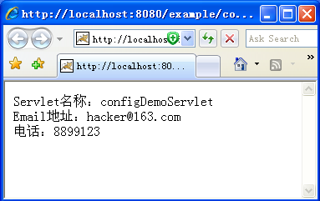
ServletConfig接口(3)
获取Servlet初始化参数示例(P54)。
ConfigDemoServlet.java

Slide 82
小结
Servlet简单示例
Servlet API
Servlet生命周期
分析HTTP请求
发送HTTP响应
Web应用程序及结构
部署描述文件
@webServlet和@webInitParam注解
ServletConfig接口

Slide 83
谢谢大家！

